Slide 1
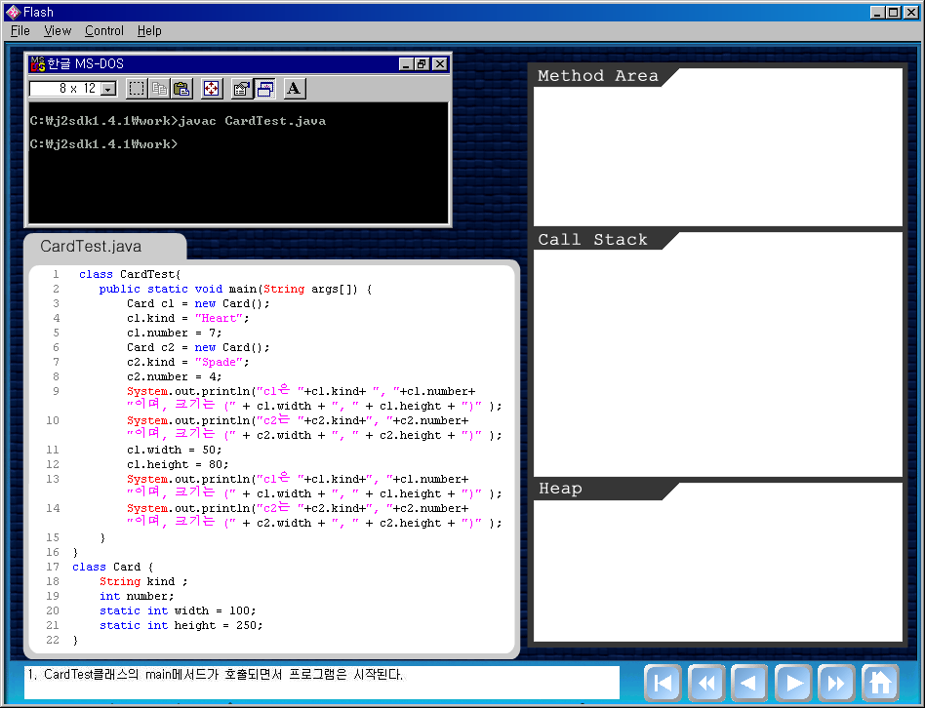
Java
Chapter 6. 객체지향개념 I
의
정석
http://www.javachobo.com
3.2 클래스변수와 인스턴스변수
Notes:
1
앞에서 정의한 Card클래스를 이용한 예제를 플래시동영상을 통해서...
단계별로 자세히 설명드리겠습니다.
책에 나오는 플래시동영상들은 자바의 정석’소스파일의 flash폴더에 있습니다.

Slide 2
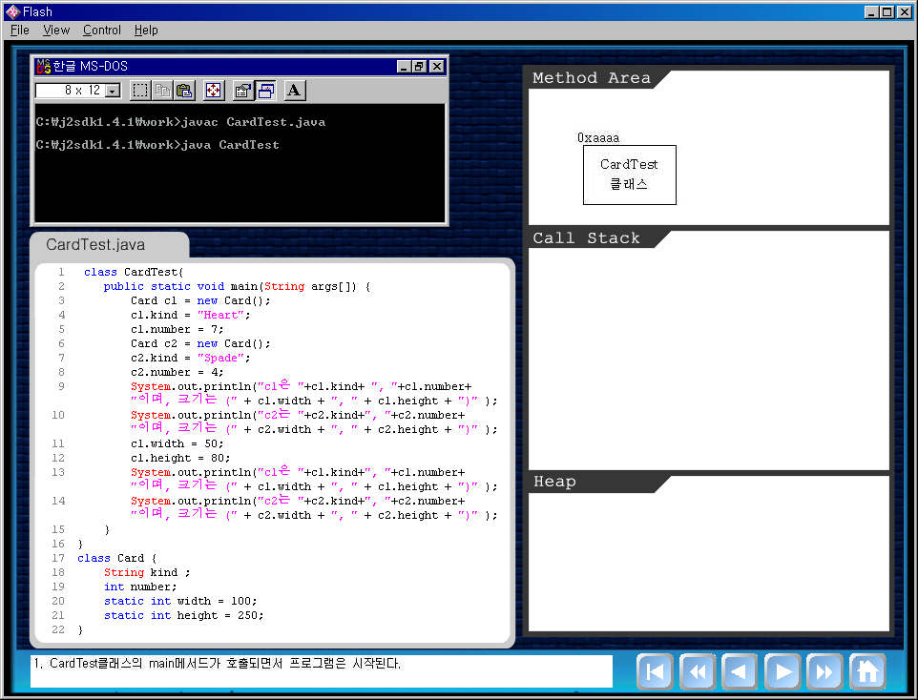
Notes:
CardTest클래스를 실행하면... CardTest클래스가 메서드영역에 로딩되고...
CardTest클래스의 main가 호출되면서 프로그램이 시작됩니다.

Slide 3
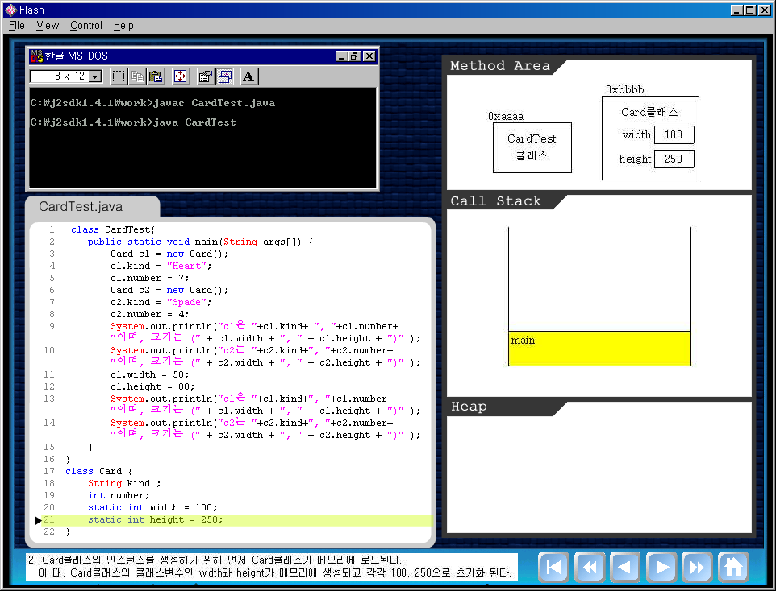
Notes:
main메서드의 첫번째 줄에서 Card클래스의 인스턴스를 생성하는데요...
인스턴스가 생성되기 전에...
먼저 Card클래스가 메모리에 로딩됩니다. 이 때 Card클래스의 클래스변수
width와 height가 만들어집니다. 그리고 각각 100과 250으로 초기화됩니다.

Slide 4
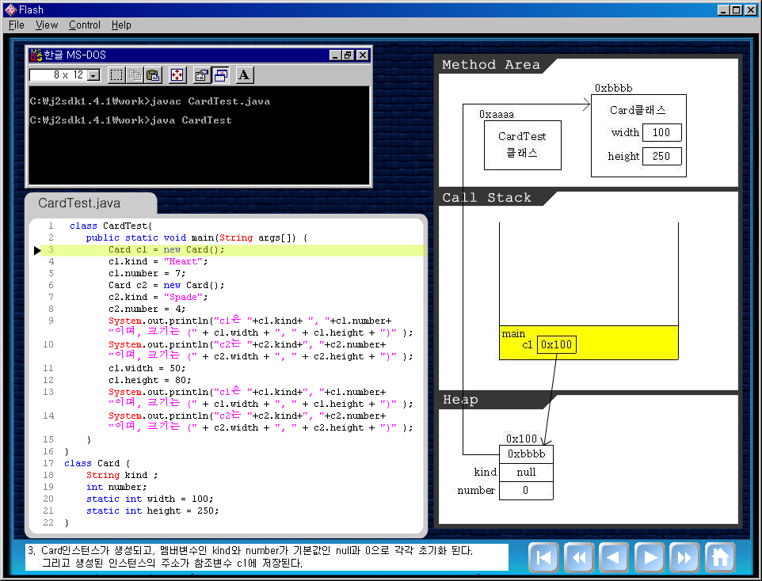
Notes:
그 다음에 Card인스턴스가 생성되어... 인스턴스변수 kind와 number가 생성되고
참조변수 c1이 Card인스턴스를 가리키게 됩니다.

Slide 5

Notes:
앞으로 참조변수 c1이 가리키는 인스턴스를 간단히 인스턴스c1이라고 부르겠습니다.
인스턴스c1의 인스턴스 변수 kind와 number에 각각 Heart와 7을 저장합니다.
Card인스턴스를 하나 더 만들어서 참조변수 c2가 가리키게 하고...
인스턴스c2의 인스턴스 변수 kind와 number에 Spade와 4를 각각 저장하고요...
그림을 보시면 알겠지만... Card클래스의 인스턴스변수 kind와 number는 인스턴스마다
별도의 저장공간이지만... 클래스변수 width와 height는 모든 인스턴스가 함께 공유합니다.

Slide 6

Notes:
참조변수 c1과 c2를 이용해서 인스턴스변수와 클래스변수를 모두 출력합니다.
인슽턴스 c1과 c2의 인스턴스변수의 값은 서로 다르지만... 클래스변수의 값은 항상 같다는 것을 알 수 있고요...

Slide 7

Notes:
참조변수 c1을 이용해서 클래스변수 width와 height의 값을 각각 50과 80으로 변경합니다.
인스턴스에는 자신의 클래스정보에 대한 참조를 가지고 있기 때문에 참조변수를 통해서
클래스변수의 값을 바꿀 수 있습니다.

Slide 8
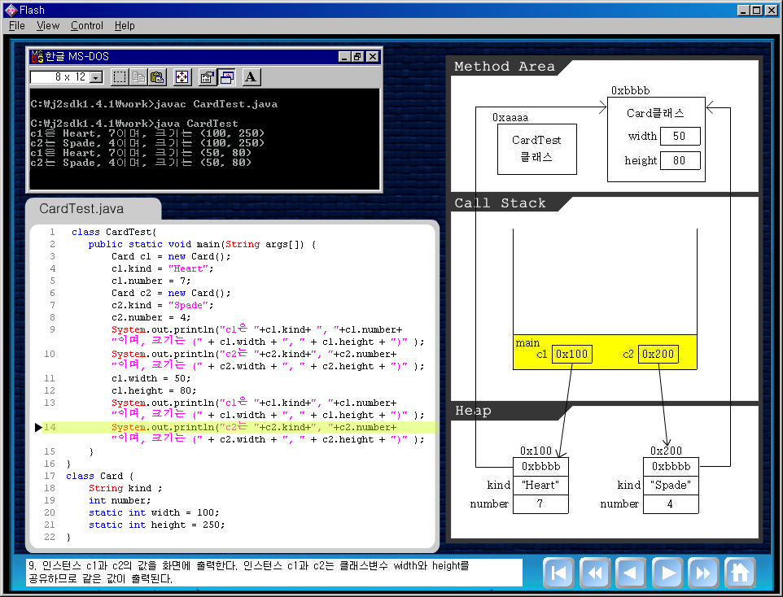
Notes:
여기서...(라인 11,12)
참조변수 c1이 가리키는 인스턴스의 width, height의 값을 바꾼 것처럼 보이지만...
실제로는 참조변수 c2가 가리키는 인스턴스의 witdh, height의 값도 함께 바뀐 것을 알 수 있습니다.
그래서 클래스변수는 참조변수를 통해서 변경하면 인스턴스변수로 착각할 수 있기 때문에...
클래스변수는 반드시 클래스이름.클래스변수이름'으로 접근하셔야합니다.
그래서 c1.width대신 Card.width로 하시는 것이 올바른 코딩방법입니다.
클래스 메서드 역시 마찬가지로 참조변수 대신 클래스이름을 사용해서 호출하는 것이 맞습니다.

